Slide 1
Петрография и минералогия марганцевых пород Учалинской зоны (Южного Урала)
Южно-Уральский Государственный Университет
Филиал в городе Миасс
Геологический факультет
Кафедра минералогии и геохимии
Студент : Кожухов Дмитрий Владимирович
Заведующий кафедрой: д.г.-м.н. Белогуб Е.В.
Преподаватель: к.г.-м.н., Кабанова Л. Я.
Рецензент: к.г.-м.н., Аюпова Н. Р.

Slide 2
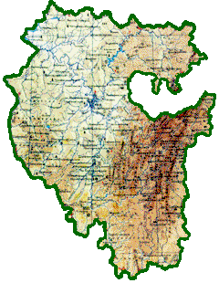
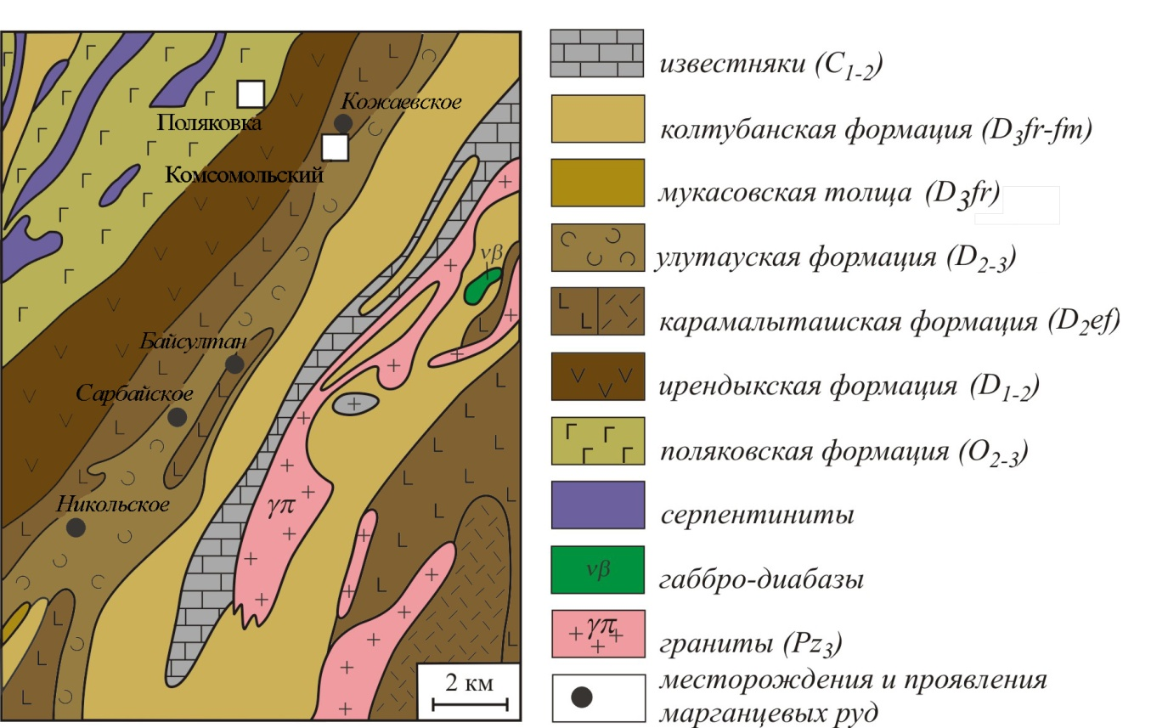
Схематическая геологическая карта района Кожаевского месторождения, по материалам Г. А. Ленных и О. Я. Нестояновой (1955ф), с изменениями Л.Я. Кабановой (2012).

Slide 3
Цель: выяснение особенностей строения вмещающих марганецсодержащих и марганцевых пород месторождений Учалинской зоны.
Задачи:
1. Определение петрографических особенностей марганецсодержащих и марганцевых пород каждого месторождения;
2. Определение главных породообразующих минералов;
3. Определение последовательности формирования минералов в породах каждого месторождения;
4. Выяснение текстурно-структурных особенностей пород;
5. Определение геохимического состава пород и минералов.

Slide 4
Методика работ
Полевые работы.
В ходе полевых работ было исследовано три месторождения: Сарбайское, Байсултановское, Кожаевское. На участках были проведены следующие работы:
1) Составление планов карьеров месторождений- эти мероприятия проводились с применением мерной ленты и геологического компаса. Замерялась видимая мощность пород, высота стенок карьера, а также азимут простирания, азимут падения и угол падения пород;
2) Сделана документация бортов карьеров Сарбайского-3шт, Байсултановского-2шт, Кожаевского-4шт;
3) Отбор образцов в количестве 40 штук и сколков пород в количестве 140 штук- проводился с помощью геологического молотка.
Лабораторные работы.
1) Подготовка проб для анализов в количестве 46 шт.
- рентгенофлюоресцентный анализ проводился с помощью РФА-анализатора INNOV-X ALPHA Series;
рентгеноструктурный анализ проводился с помощью дифрактометра ДРОН-2.0.
2) Оптическое изучение шлифов в количестве 30 шт.
поляризационный микроскоп ПОЛАМ Р-312;
- поляризационный микроскоп Carl Zeiss Axio Lab A1 Pol.

Slide 5
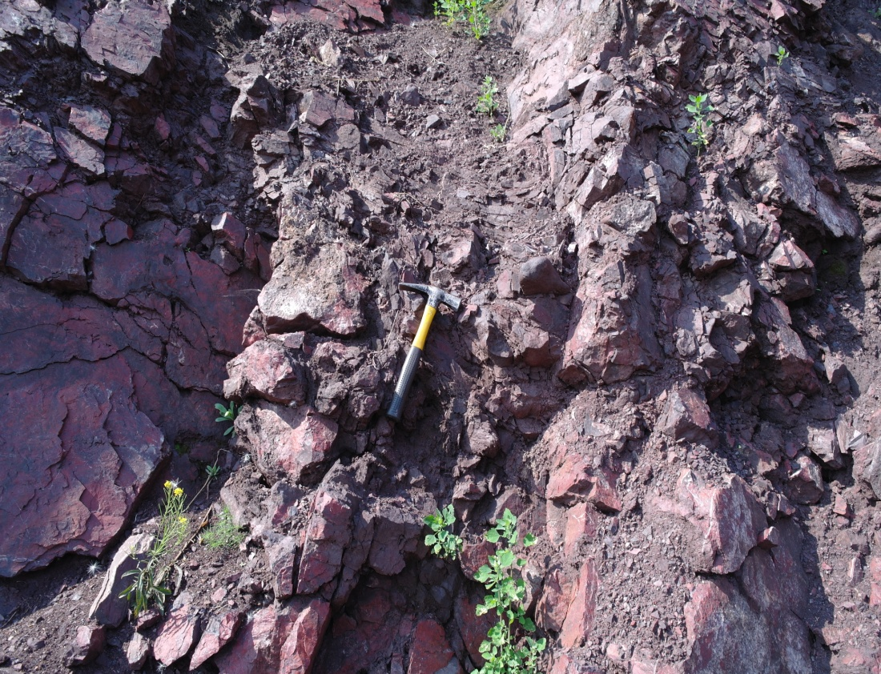
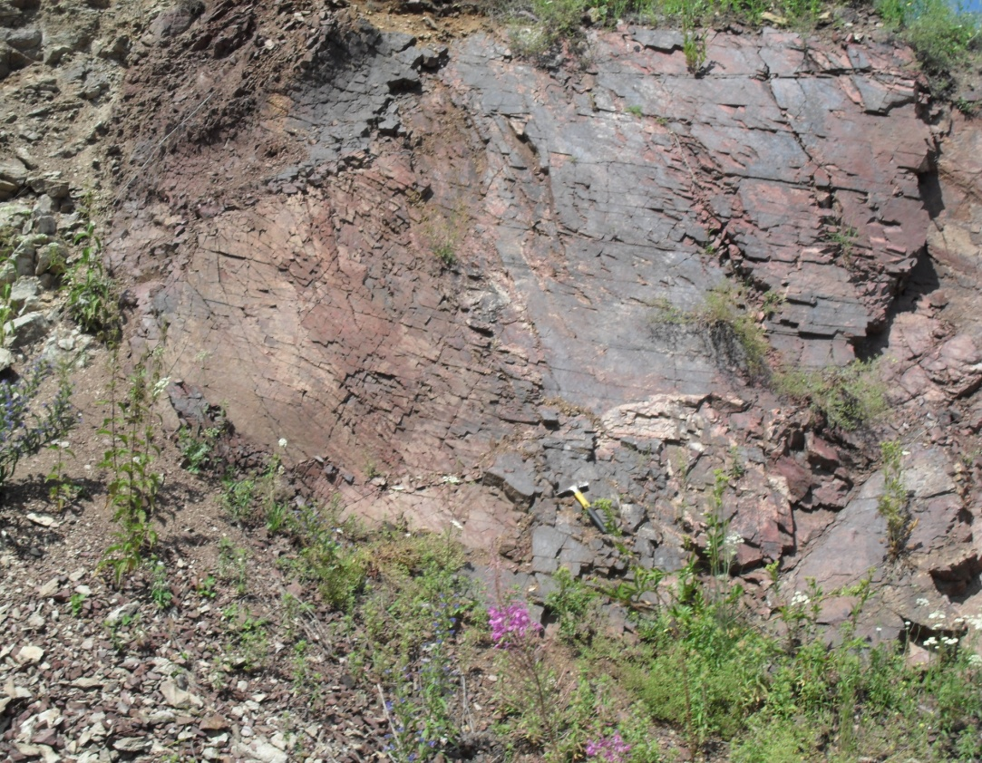
Байсултановское месторождение
Схема геологического строения Байсултановского месторождения карьер №2 и карьер №3. Составил: Кабанова Л.Я., Кожухов Д.В., Катаев А.В. (2012).

Slide 6
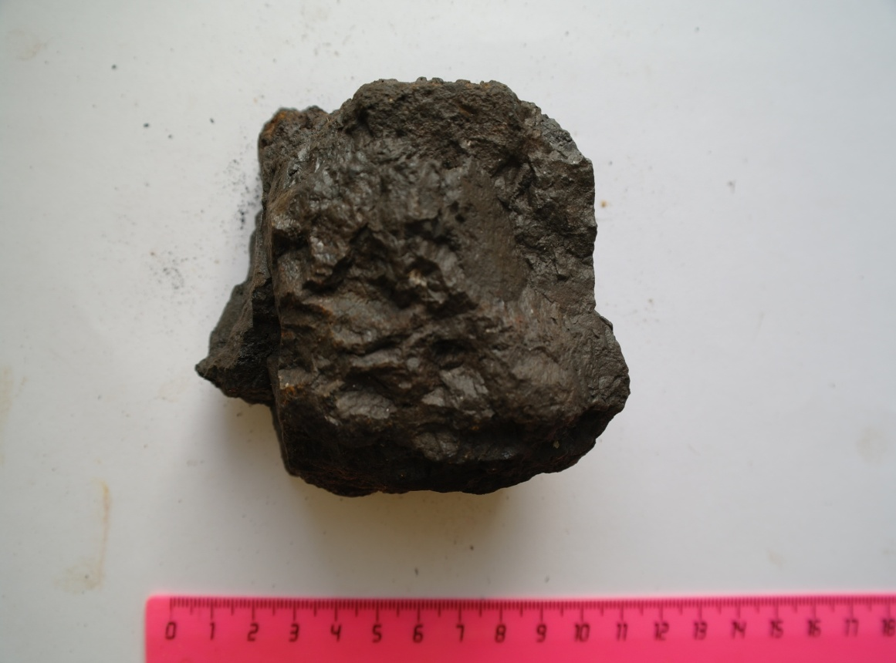
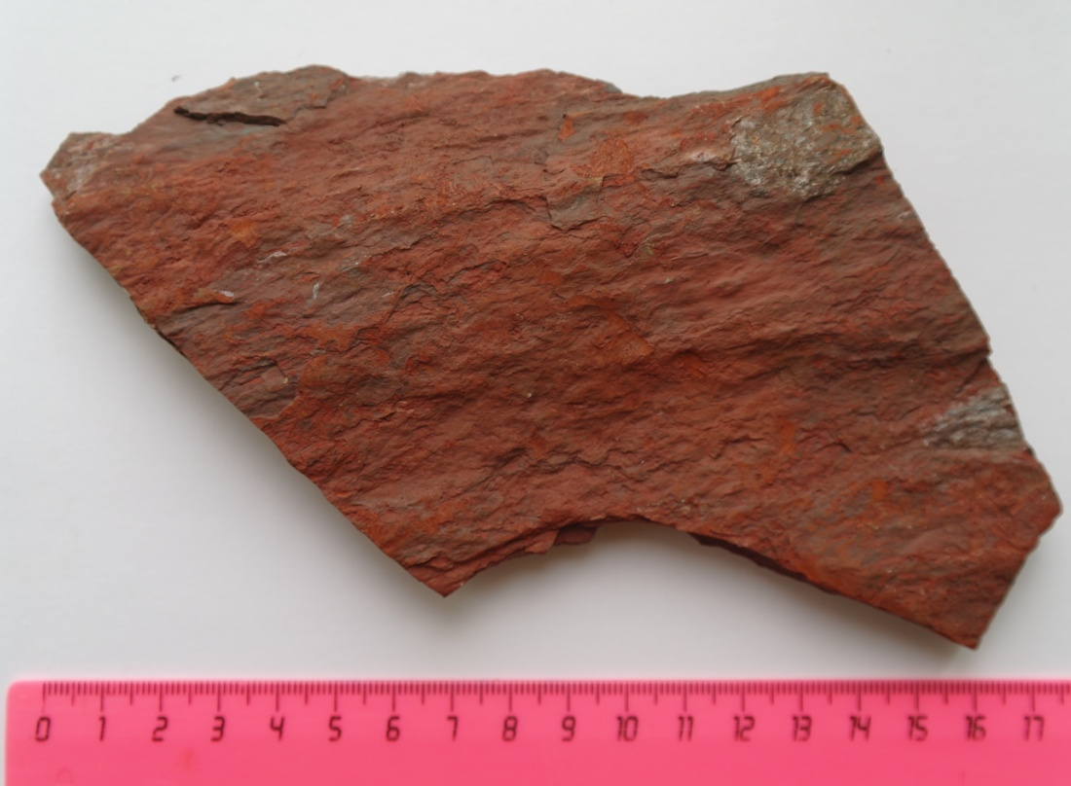
Марганецсодержащие породы
Джасперит
Марганцевая руда
Яшма

Slide 7
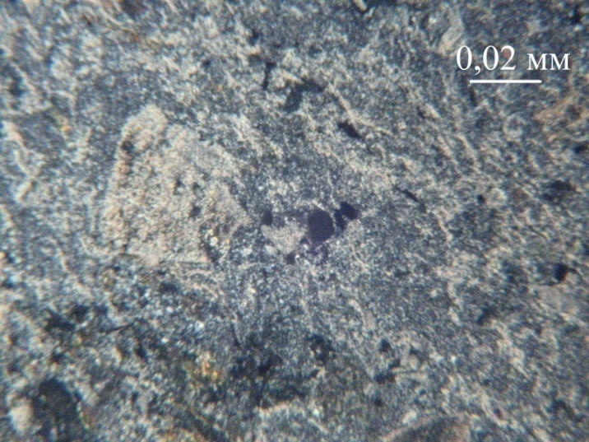
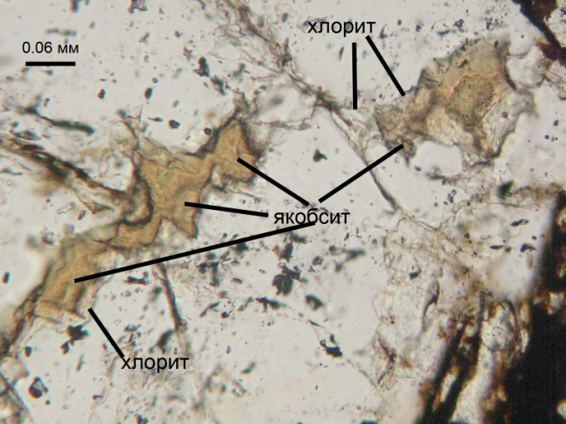
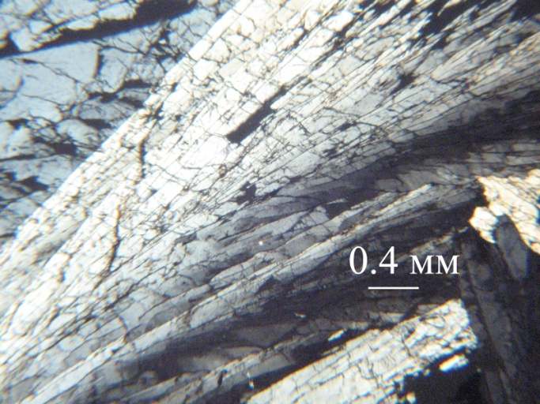
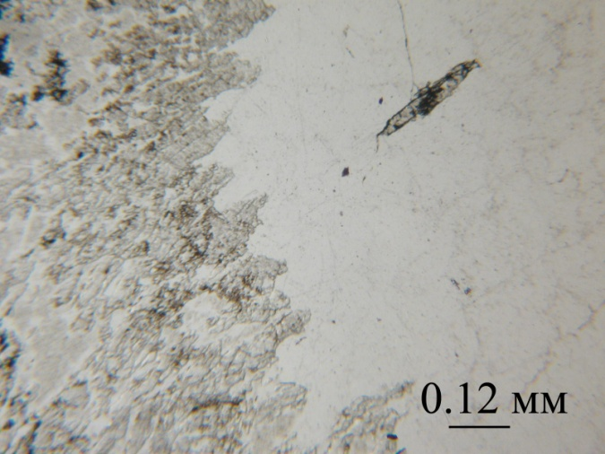
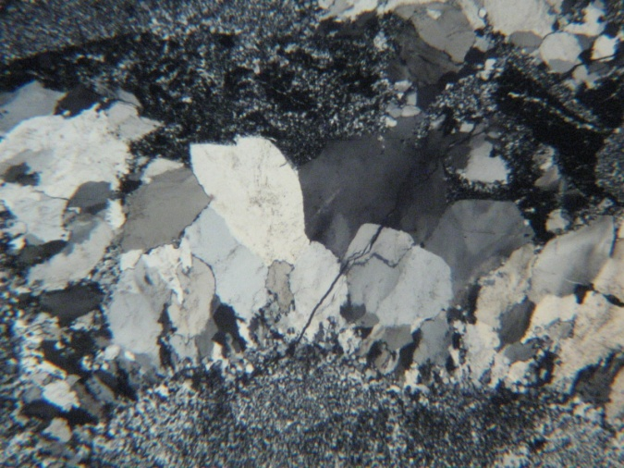
А
Б
В
А-лавовая брекчия.Обломки измененного серицитизированного плагиоклаза. Фото шл. БСА1-1. Николи скрещены.
Б-гиалокластит. Карбонат. Фото шл. БСА-1. Николи скрещены.
В-гематит-манганаксинитовая порода.Минералы якобсит и хлорит.Фото шл.С-1,С-1а.Проходящий свет.
Г
Д
Е
Г-агрегат манганаксинита. Лучистые агрегаты манганаксинита.Фото шл. С-2 .Николи скрещены.
Д -манганаксинит в кварцевой жиле.Фото шл. С6-1а Проходящий свет.
Е- брекчия кварца. Халцедон- кварцевая брекчия. Фото шл. С-6. Николи скрещены.

Slide 8
Минералы Байсултановского месторождения:
Оксиды: кварц, гематит, якобсит, рутил, халцедон
Силикаты: манганаксинит, браунит, кариопилит, хлорит, актинолит, альбит, олигоклаз, андезин, эпидот, соссюрит, пренит

Slide 9
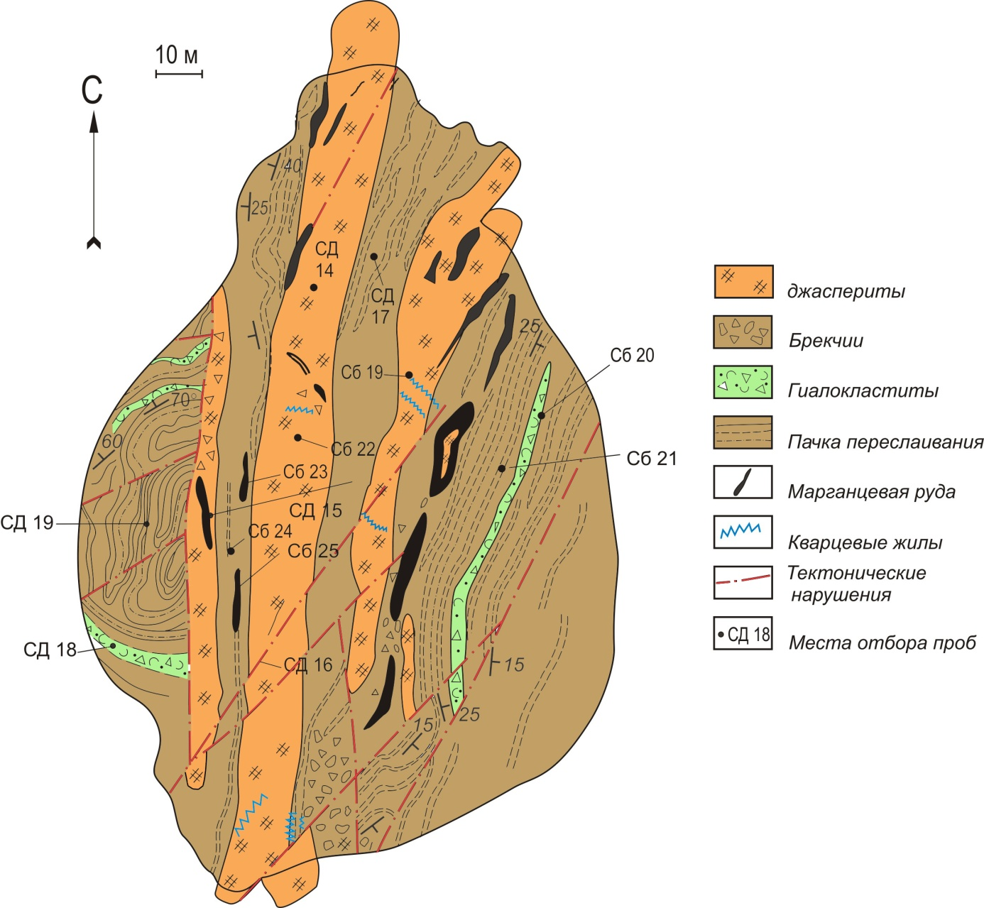
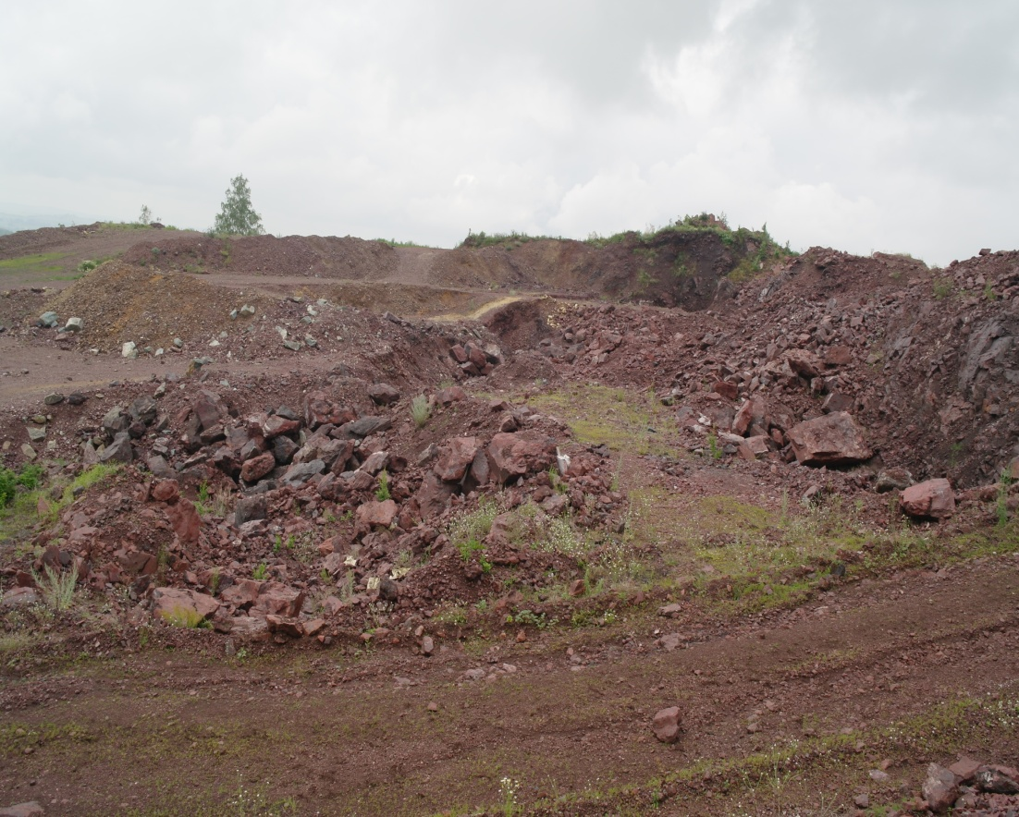
Сарбайское месторождение
Схема геологического строения Сарбайского месторождения. Составил:Кабанова Л. Я. (2012).

Slide 10
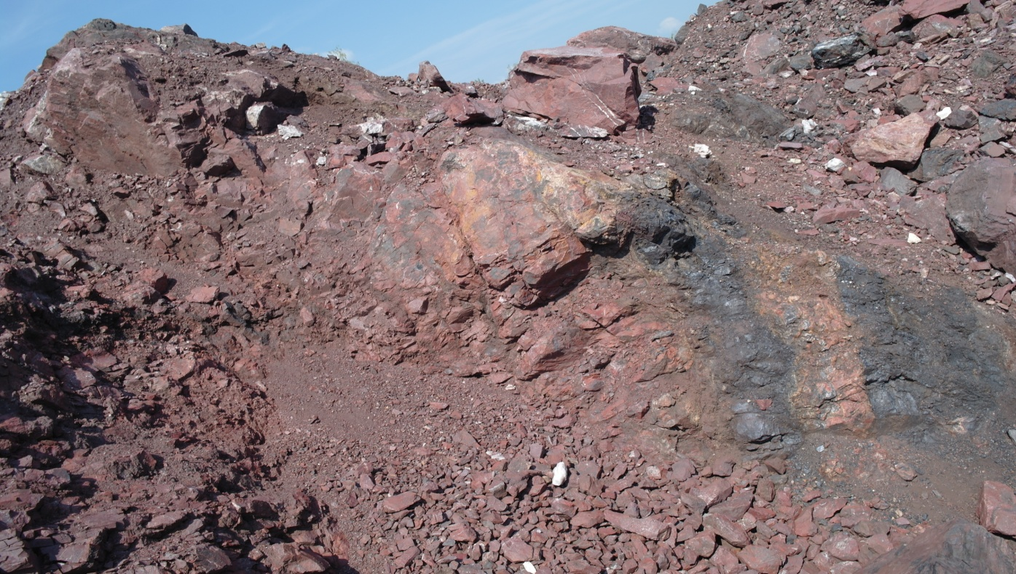
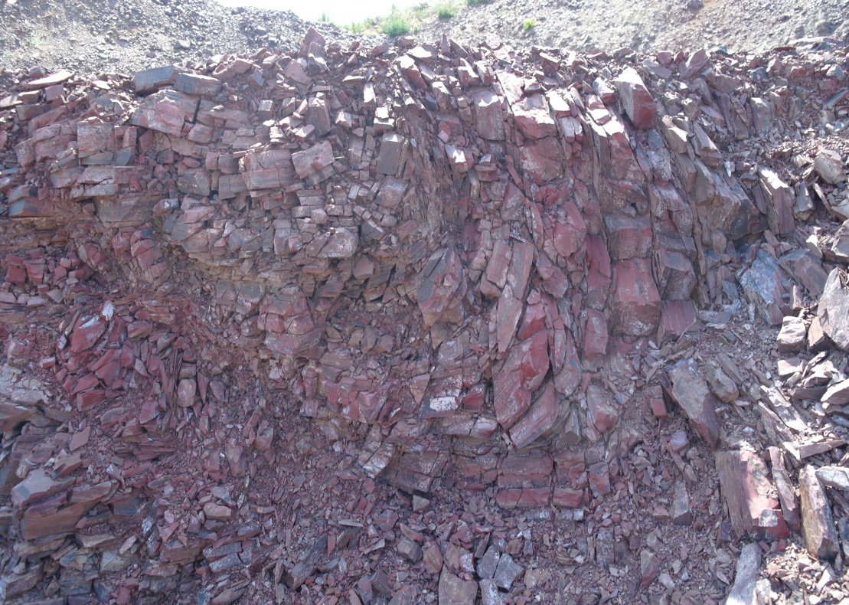
Схема геологического строения, разрез Западной стенки карьера.Составил Кожухов Д.В. (2012).

Slide 11
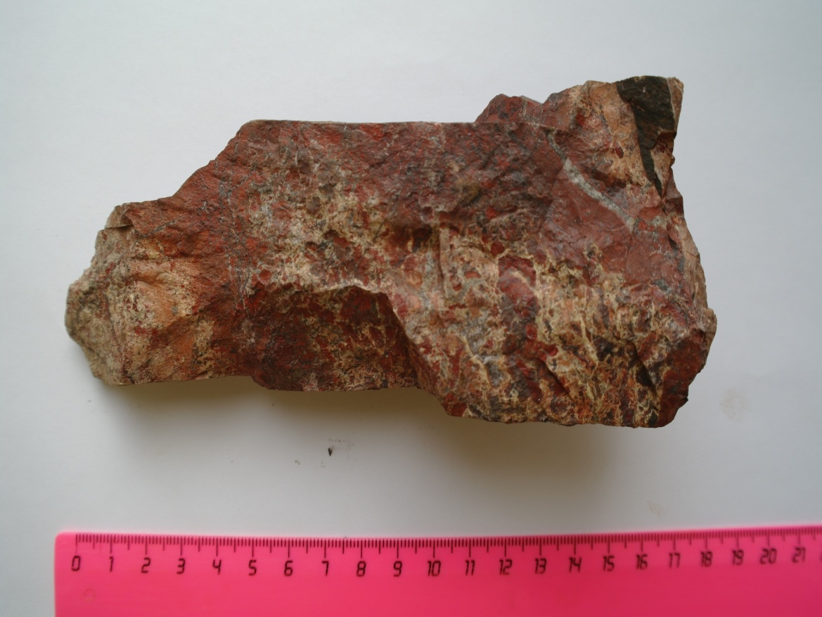
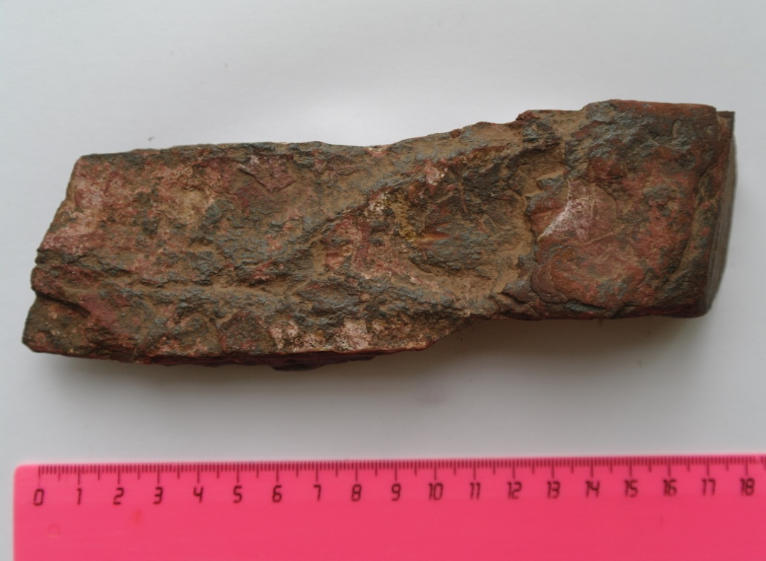
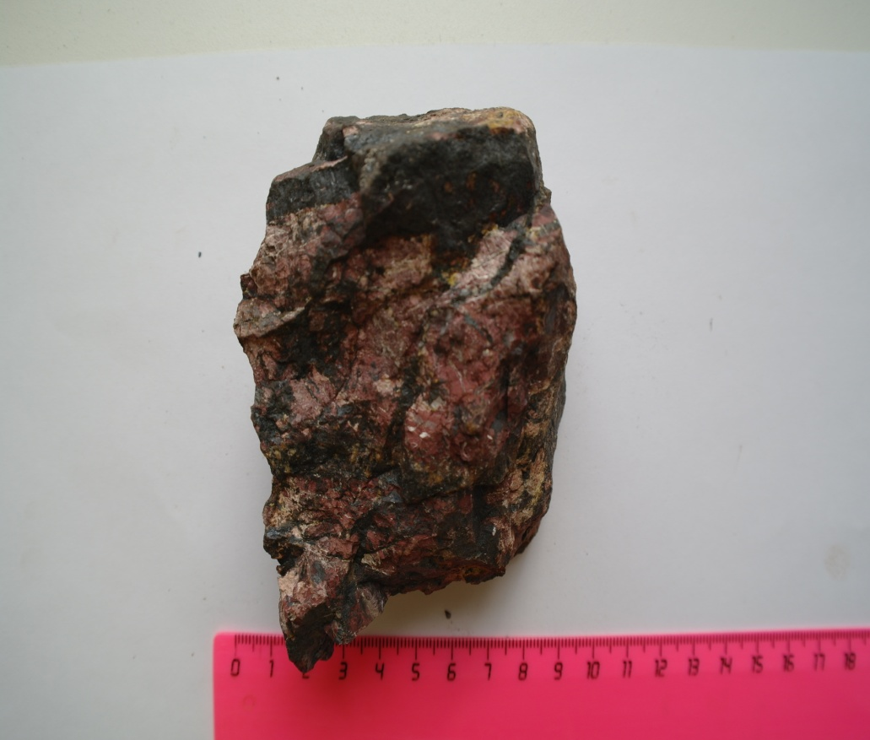
Марганецсодержащие породы
Джасперит
Джасперит
Родонит-гематитовая порода
Яшма

Slide 12
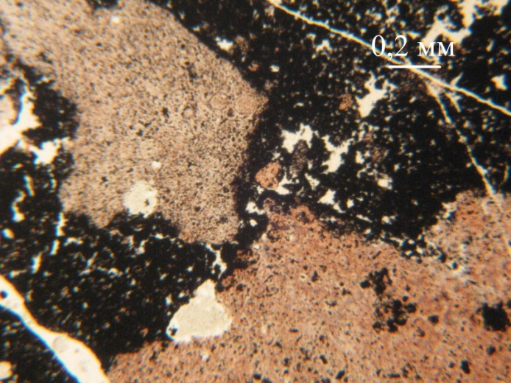
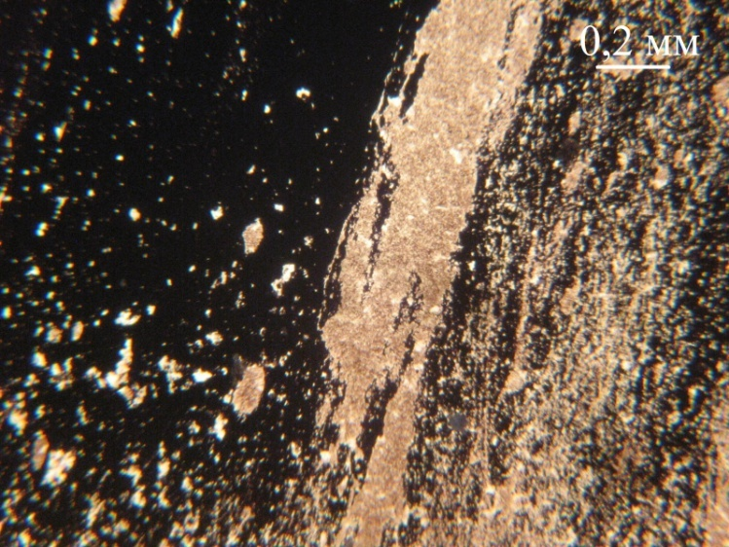
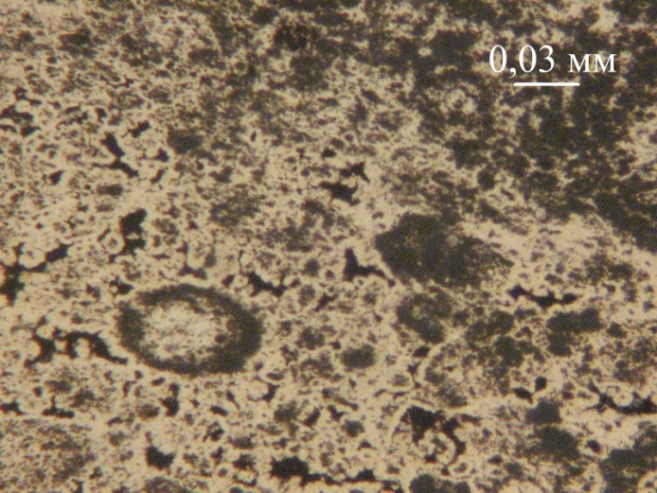
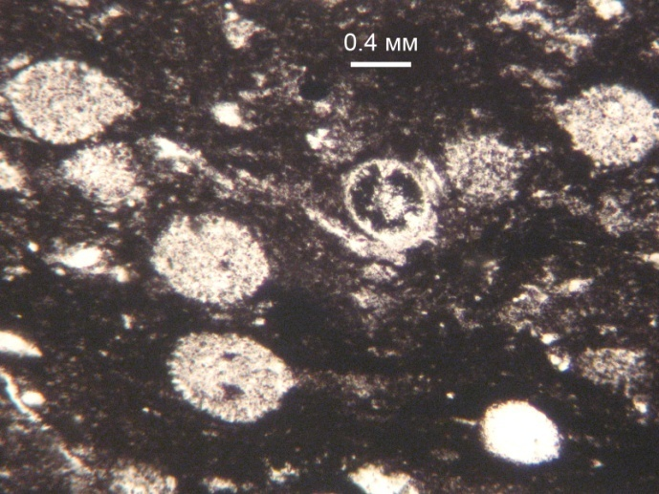
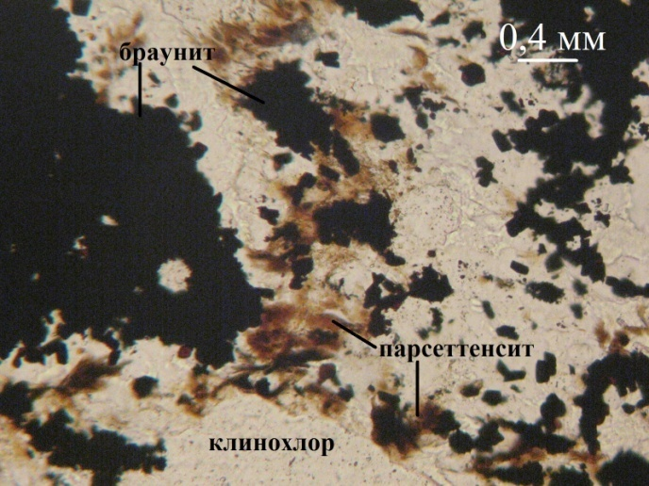
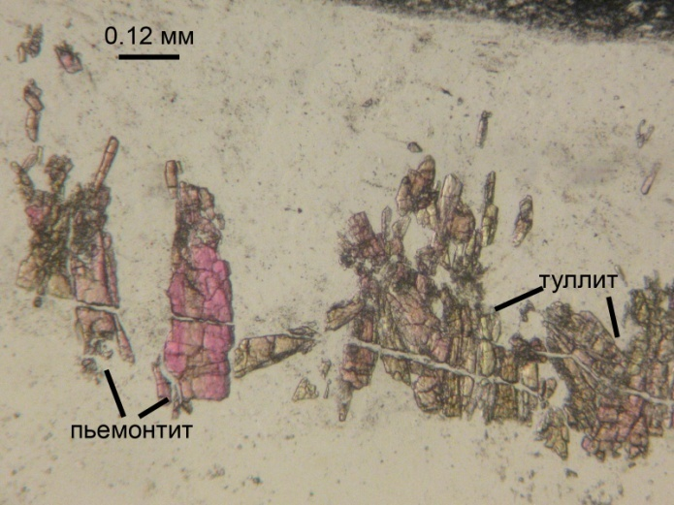
А
Б
В
А- брекчия с обломками яшмы. Обломки яшмы остроугольной и неправильной формы сцементированные гематит-марганцевым материалом. Фото шл. СД-3. Проходящий свет.
Б-родонит-гематитовая порода. Бурые зерна граната (спессартин), марганцевый минерал.
Фото шл. СД-8. Проходящий свет.
В- брекчия джасперита. Удлиненно-овальные обособления, напоминающие радиолярии.
Фото шл. СД-10. Проходящий свет.
Г
Д
Е
Г-яшма тонкослоистая. Тонкослоистая яшма, радиолярии. Фото шл. Сд-4а. Проходящий свет.
Д-гранат-браунит-хлоритовая порода. Минералы: браунит, парсеттенсит, клинохлор.
Фото шл. СД-18 Проходящий свет.
Е-тонкослоистая яшма, пьемонтит и туллит. Фото шл. СД-14 Проходящий свет.

Slide 13
Минералы Сарбайского месторождения:
Оксиды: кварц, гематит, якобсит, халцедон, гаусманит.
Силикаты: пьемонтит, туллит, родонит, гранат(спессартин), баннистерит, браунит, гранат(андрадит), хлорит, парсеттенсит, кариопилит, гранат(гроссуляр), магнезит, эпидот, манганаксинит, клинохлор, неотокит
Карбонаты: родохрозит, кальцит.
Фосфаты: апатит

Slide 14
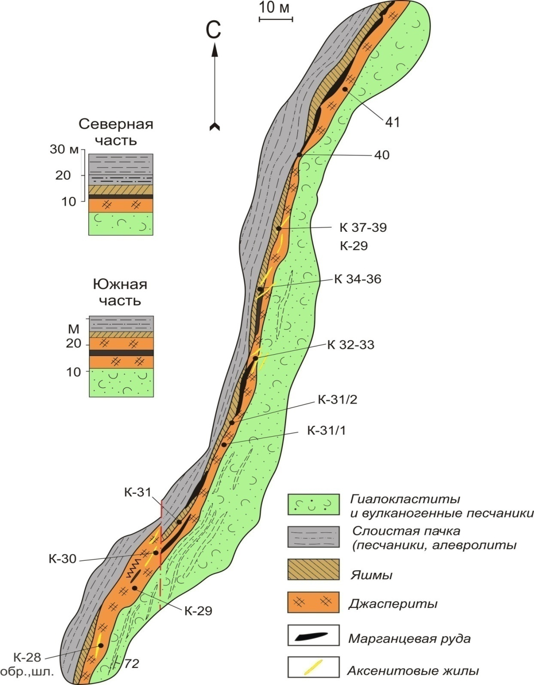
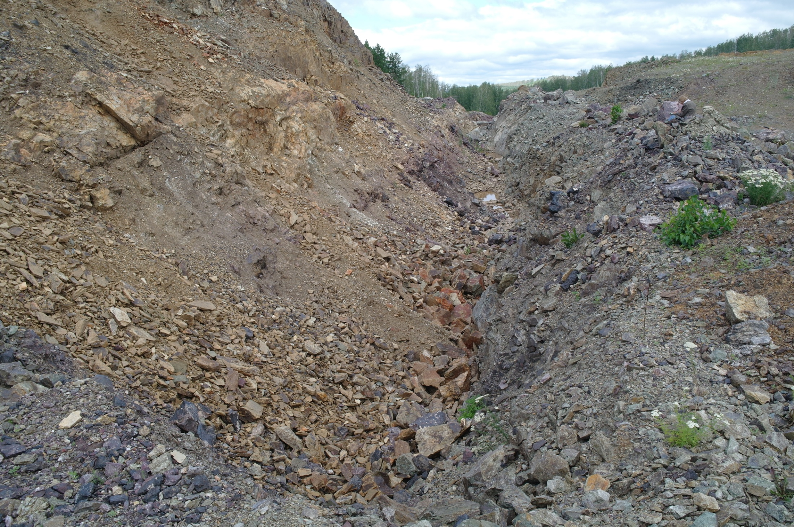
Кожаевское месторождение
Схема геологического строения Кожаевского месторождения. Составил: Кабанова Л.Я. (2012).

Slide 15
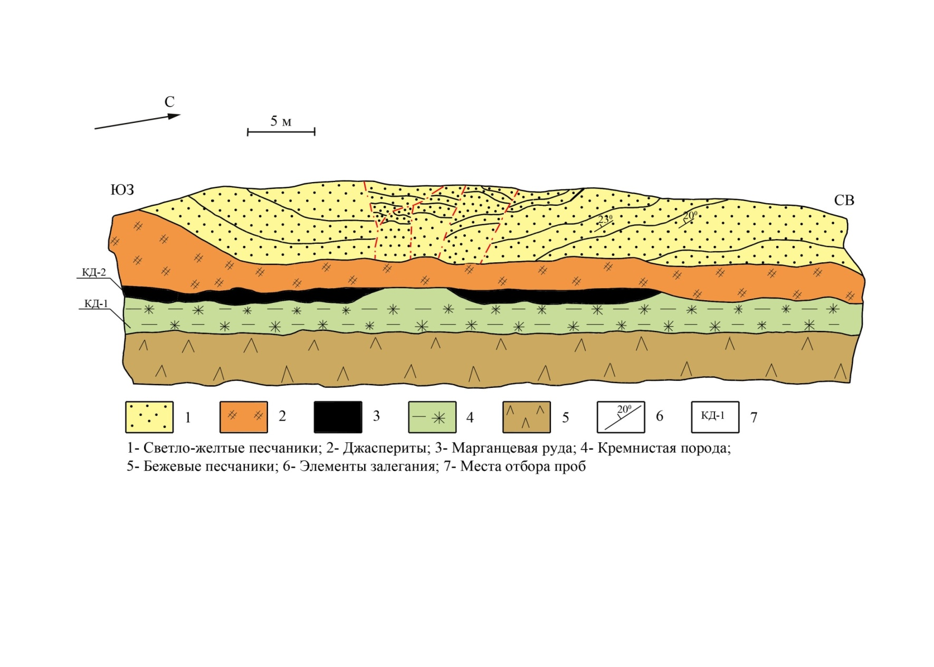
С
Схема геологического строения, разрез борта северного окончания карьера. Составил:
Кожухов Д. В. (2012).
Схема геологического строения, разрез северного участка карьера. Составил: Кожухов Д.В. (2012).

Slide 16
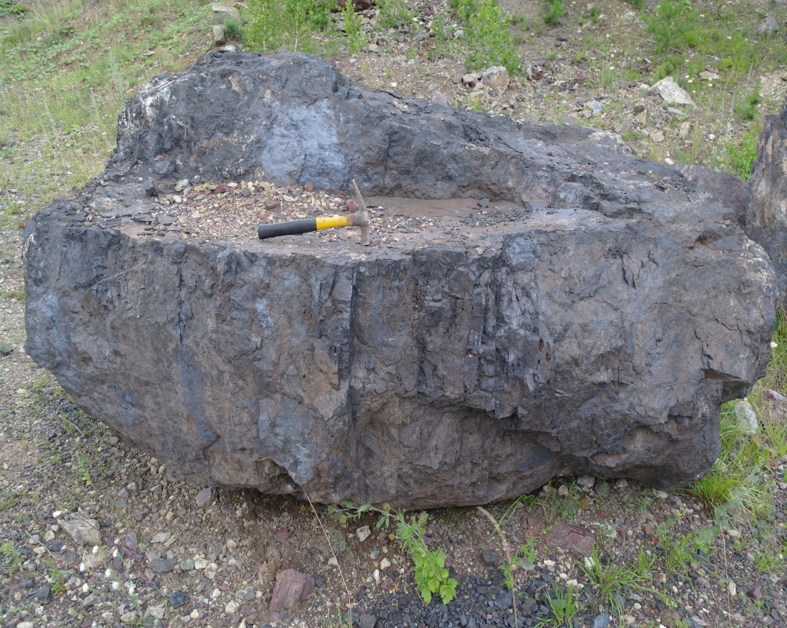
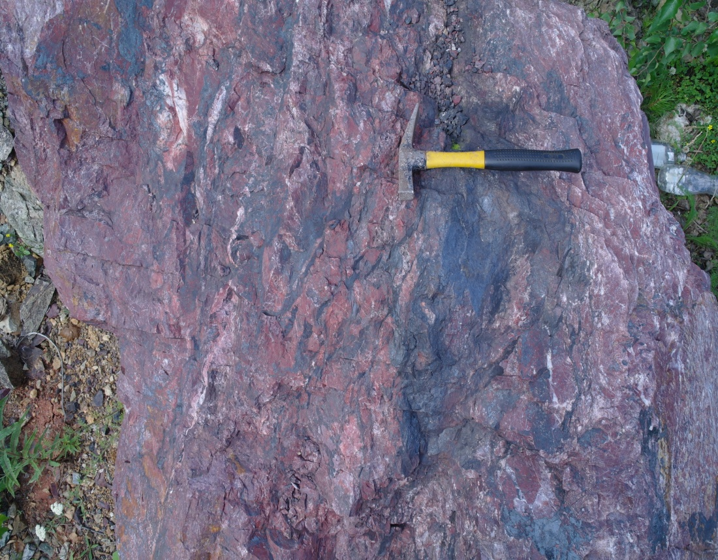
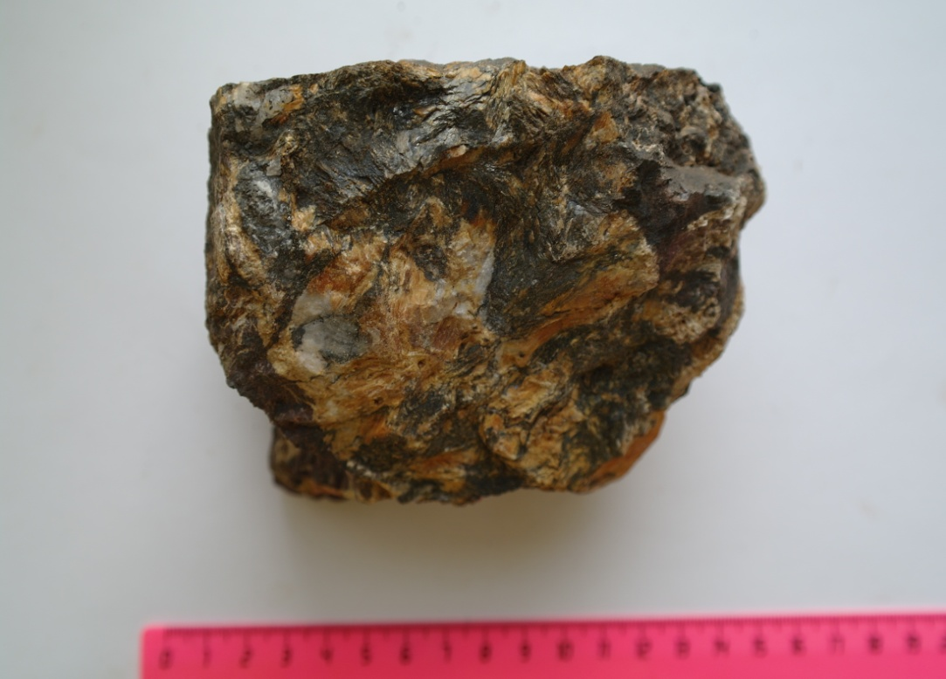
А
Б
А- фрагмент рудной жилы;
Б- джасперит
В- гаусманит-манганаксинитовая порода
В

Slide 17
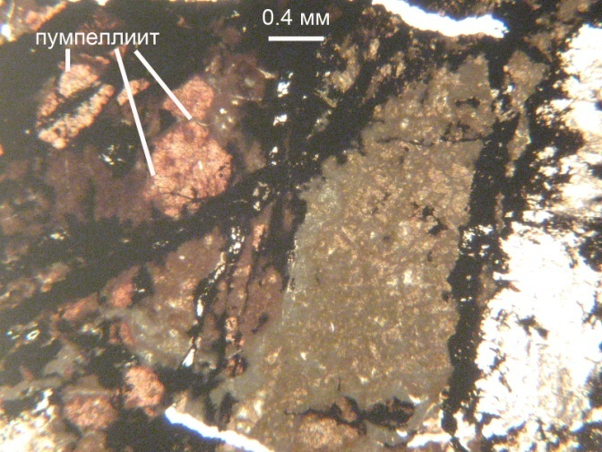
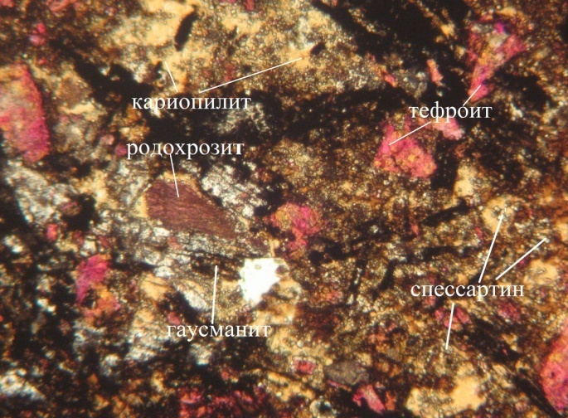
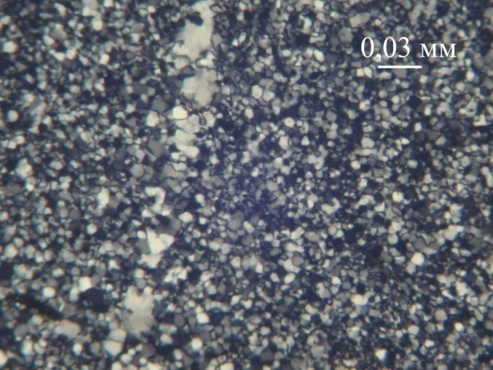
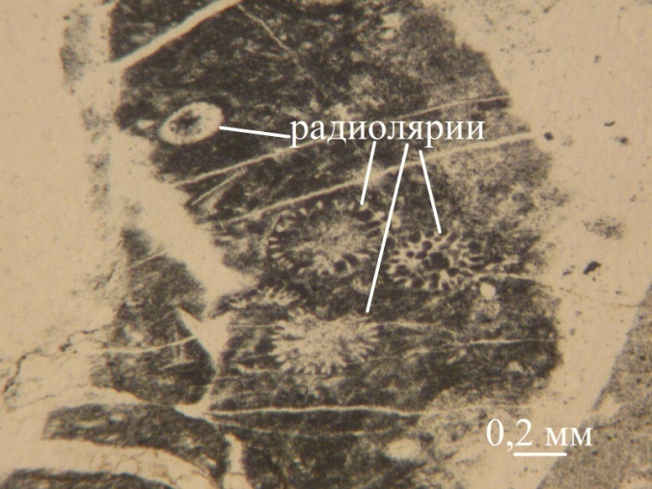
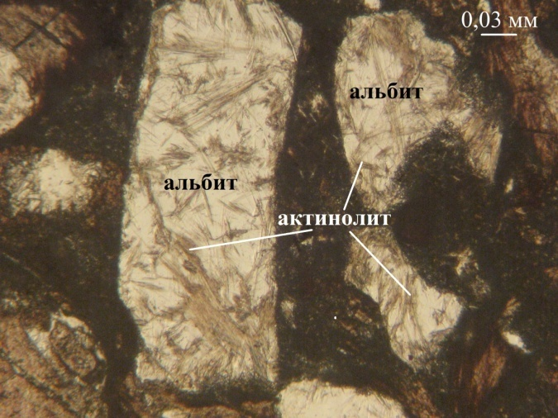
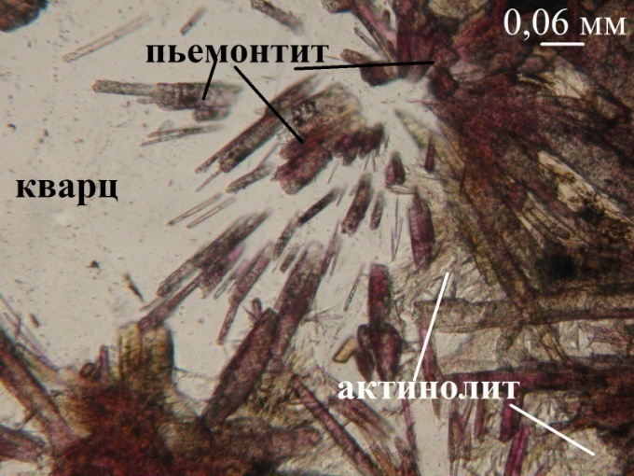
А
Б
В
А-измененный гиалокластит. Кристалл пумпеллиита. Фото шл. КД-3 Проходящий свет.
Б-алевролитовый гиалокластит. Минералы: родохрозит, кариопилит, тефроит, гаусманит, спессартин. Фото шл. КД-3а. Проходящий свет.
В-силицит. Халцедон с кварцевой жилой. Фото шл. КД-17. Николи скрещены.
Г
Д
Е
Г-яшма. Радиолярии с отчетливо проявленными шипами. Фото шл. КД-19. Проходящий свет.
Д-альбит-гематит-гранатовая порода. Кристаллы альбита и игольчатые зерна актинолита. Фото шл. КД-4. Проходящий свет
Е-альбит-гематит-гросуляровая порода. Кристаллы пьемонтита и актинолита в кварце.Фото шл. КД-12а. Проходящий свет.

Slide 18
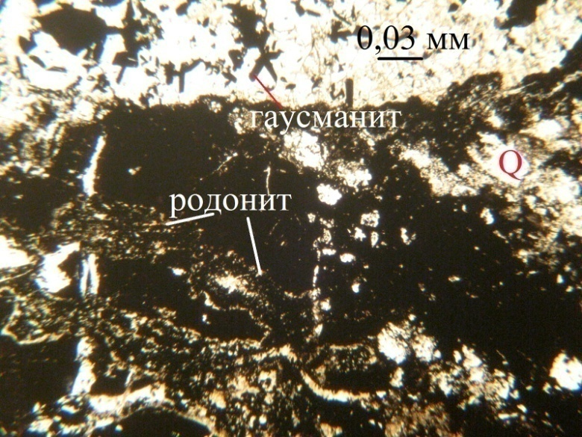
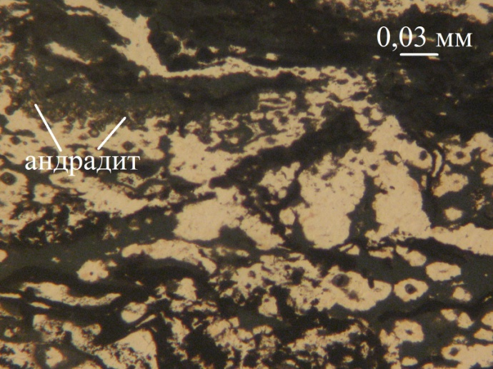
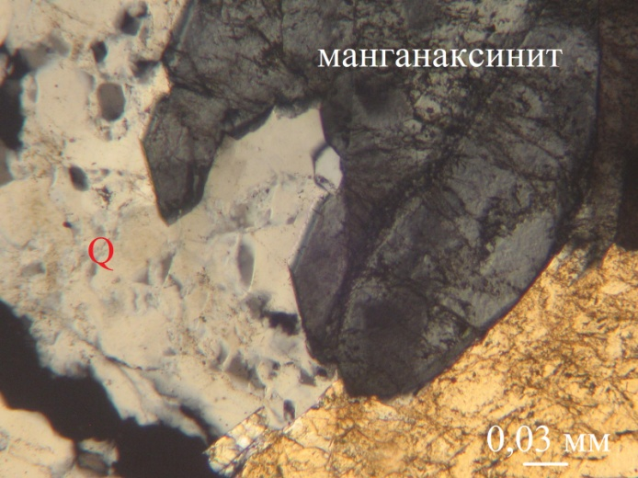
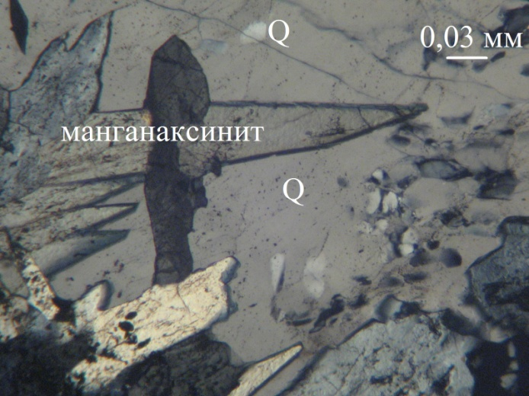
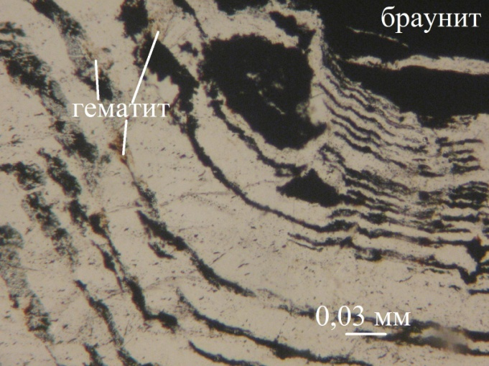
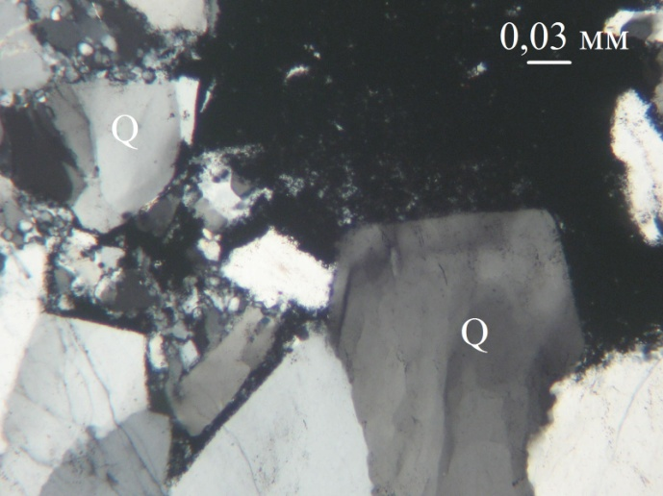
А
Б
В
А-родонит-гаусманит-кварцевая порода. Иголки гаусманита, родонит, кварц.Фото шл. КД-6. Проходящий свет.
Б- андрадит-родонит-кварцевая порода. Зерна андрадита погруженые в матрицу кварц-родонитового состава. Фото шл. КД-12. Проходящий свет.
В- кварц-манганаксинитовая жила. Кристаллы манганаксинита и кварца. Фото шл. КД-5. Проходящий свет.
Г
Д
Е
Г- кварц-манганаксинитовая жила.Кристаллы манганаксинита и кварца. Фото шл. КД-5а. Проходящий свет.
Д- кварцевая жила. Кристаллы гематита и браунита; тонкие плойчатые слойки сложены железо-марганцевым веществом.Фото шл. КД-11 Проходящий свет.
Е- Кварц-гематит-марганцевая порода. Деформированный кварц. Фото шл. КД-13,13а. Проходящий свет

Slide 19
Минералы Кожаевского месторождения:
Силикаты: пумпеллиит, клинохлор, кариопилит, пьемонтит, гранат(гроссуляр), манганаксинит, браунит, гранат(спессартин), тефроит, альбит, хлорит, парсеттенсит, винчит, актинолит, кварц, родонит, гранат(андрадит), кристобалит, цоизит.
Оксиды: гаусманит, якобсит, гематит, пиролюзит, гетит.
Карбонаты: родохрозит, кальцит.

Slide 20
Геохимические особенности пород месторождений
Химический состав (масс. %) марганцевых руд Кожаевского месторождения (Брусницын 2010г.).
 | Образец
Компоненты | Кж-302д |  | Кж-307д |  | Кж-601 | Кж-305 |  | Кж-9 | Кж-500 | Кж-510 |  |  | Кж-4
 | 1 | 2 | 3 | 4 | 5 | 6 | 7 | 8 | 9 | 10 | 11 | 12 | 13
SiO₂ | 20.90 | 15.70 | 32.30 | 23.00 | 19.50 | 31.20 | 29.60 | 45.30 | 43.30 | 47.50 | 45.00 | 21.90 | 48.70
TiO₂ | <0.01 | <0.01 | <0.01 | 0.03 | 0.07 | 0.04 | 0.07 | <0.01 | 0.08 | 0.03 | 0.02 | 0.05 | 0.64
Al₂O₃ | 0.19 | 0.52 | 0.11 | 0.86 | 2.08 | 2.25 | 4.07 | 0.92 | 2.01 | 2.01 | 0.06 | 0.71 | 7.30
Fe₂O₃^{общ} | 1.81 | 1.22 | 0.58 | 1.87 | 9.92 | 1.37 | 19.40 | 4.60 | 3.31 | 4.66 | 2.30 | 5.50 | 10.30
MnO^{общ} | 70.80 | 63.70 | 60.70 | 65.40 | 53.30 | 52.30 | 35.10 | 35.60 | 36.60 | 33.00 | 39.60 | 50.20 | 18.70
MgO | <0.05 | 0.64 | 0.15 | 0.30 | 0.44 | 0.82 | 0.33 | 0.57 | 0.94 | 0.22 | 0.15 | 0.48 | 2.90
CaO | 4.30 | 10.00 | 3.08 | 1.88 | 8.53 | 3.20 | 3.34 | 11.20 | 10.80 | 11.20 | 9.23 | 7.33 | 6.10
BaO | 0.05 | 0.04 | 0.09 | 0.61 | 0.16 | 0.07 | 0.15 | 0.04 | 0.41 | 0.04 | 0.04 | 0.06 | 0.07
Na₂O | 0.23 | 0.05 | 0.12 | 0.23 | 0.42 | 0.13 | 0.40 | <0.20 | 0.57 | 0.50 | 0.12 | <0.05 | 4.00
K₂O | 0.08 | 0.05 | 0.05 | 0.39 | 0.04 | 0.09 | 0.19 | <0.01 | 0.10 | 0.06 | 0.14 | 0.48 | 0.10
P₂O₅ | 0.11 | 0.17 | 0.08 | 0.11 | 0.10 | 0.08 | <0.05 | 0.08 | 0.13 | 0.05 | <0.05 | 0.08 | <0.05
П.п.п. | 1.23 | 8.26 | 2.72 | 4.96 | 5.35 | 8.32 | 6.78 | 1.60 | 1.25 | 0.52 | 3.07 | 11.50 | 1.30
Сумма | 99.76 | 100.36 | 99.99 | 99.64 | 99.91 | 99.87 | 99.48 | 99.91 | 99.50 | 99.79 | 99.78 | 98.34 | 100.11
Примечание. Анализы выполнены в лаборатории спектрального анализа ВСЕГЕИ рентгеноспектральным флюоресцентным методом на спектрометре ARL−9800 (Швейцария); аналитик Б.А.Цимошенко. 1−7 – родохрозит-тефроит-гаусманитовые породы: 1 и 2 – участок, обогащенный гаусманитом и тефроитом, 3 и 4 – участок, обогащенный кариопилитом и тефроитом, 5 – участок, обогащенный тефроитом, кутнагоритом и родохрозитом; 6 − участок, обогащенный кариопилитом и родохрозитом; 7 – прослой, обогащенный гематитом; 8 – родонитовая, 9 – родонит-андрадитовая, 10–12 – родонит-андрадитовая, 13 − альбит-гематит-гроссуляровая.

Slide 21
Диаграмма соотношения MnO - SiO₂ в породах Кожаевского месторождения (масс.%).
Диаграмма соотношения MgO - SiO₂ в породах Кожаевского месторождения ( масс.%).
Диаграмма соотношения Fe₂O₃ - SiO₂ в породах Кожаевского месторождения (масс.%).
Диаграмма соотношения CaO - SiO₂ в породах Кожаевского месторождения (масс.%).

Slide 22
Химический состав (масс. %) минералов марганцевых руд Кожаевского месторождения
(Брусницын 2010г.).
 | Минерал
Компонент | Як | Тф | Ан | Гр | Сп | Ас | Эг | Рд | Ак | Кр | Ку
 | 1 | 2 | 3 | 4 | 5 | 6 | 7 | 8 | 9 | 10 | 11
SiO₂ | 0.00 | 29.88 | 36.53 | 37.76 | 34.87 | 40.84 | 52.04 | 46.53 | 57.06 | 34.51 | 49.58
TiO₂ | 0.00 | 0.00 | 0.40 | 0.57 | 0.22 | 0.00 | 0.00 | 0.00 | 0.02 | 0.00 | 0.00
Al₂O₃ | 0.00 | 0.00 | 8.64 | 12.30 | 17.81 | 15.99 | 0.87 | 0.00 | 0.08 | 3.81 | 3.44
FeO^{Общ} | 53.88 | 1.11 | 15.87 | 14.22 | 1.76 | 2.51 | 17.46 | 0.83 | 4.64 | 2.34 | 2.10
MnO^{общ} | 39.20 | 69.17 | 12.28 | 17.00 | 41.11 | 14.79 | 8.30 | 49.45 | 5.53 | 46.34 | 33.37
MgO | 0.00 | 0.00 | 0.00 | 0.00 | 0.00 | 0.66 | 3.75 | 0.00 | 19.35 | 3.68 | 3.13
CaO | 0.93 | 0.00 | 24.26 | 17.20 | 3.44 | 17.57 | 8.11 | 3.97 | 8.46 | 0.00 | 0.00
Na₂O | 0.00 | 0.00 | 0.00 | 0.00 | 0.00 | 0.00 | 7.40 | 0.00 | 2.84 | 0.00 | 0.00
K₂O | 0.00 | 0.00 | 0.00 | 0.00 | 0.00 | 0.00 | 0.00 | 0.00 | 0.00 | 0.00 | 2.23
Сумма | 94.01 | 100.16 | 97.98 | 99.05 | 99.21 | 92.36 | 97.93 | 100.78 | 97.98 | 90.68 | 93.85
Примечание. В таблице приведены результаты микрозондовых анализов, выполненных в лаборатории электронной микроскопии и микроанализа ЗАО «Механобр-Аналит» на растровом электронном микроскопе «Camscan-4DV» (Великобритания), снабженном спектрометром «Link-10000» (Великобритания); аналитики Ю.Л.Крецер и А.И.Брусницын и в лаборатории растровой электронной микроскопии и микроанализа геологического факультета СПбГУ на растровом электронном микроскопе SEM-501B (Philips), снабженном спектрометрами EDAX-9100 и WDX-2A (Mickospec), аналитик А.Р.Нестеров. Минералы: Як – якобсит, Тф – тефроит, Ан – андрадит, Гр – гроссуляр, Сп – спессартин, Ас – манганаксинит, Эг – эгирин-авгит, Рд – родонит, Ак – актинолит, Кр – кариопилит, Ку – кумбсит.

Slide 23
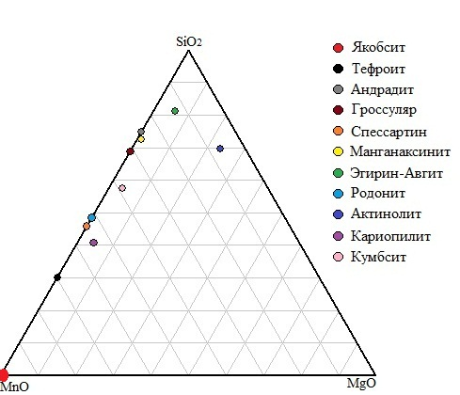
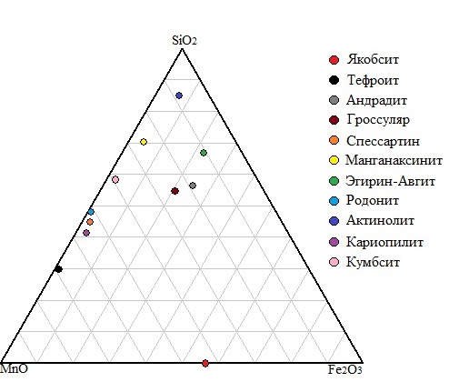
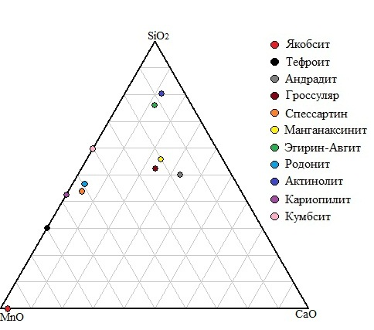
Состав минералов из марганцевых пород Кожаевскогоместорождения
Манганаксинит (dÅ/I,%): 6,323/16; 3,686/17; 3,469/94; 3,436/11; 3,155/91; 2,888/17; 2,811/100.
Кумбсит (dÅ/I,%): 9,77/100; 4,85/45; 3,72/15; 3,24/50; 2,84/11; 2,79/60.
Родонит (dÅ/I,%): 4,542/14; 3,286 /11; 3,017/31; 2,978/25; 2,658/12; 2,562/ 25

Slide 24
Рентгенфлюоресцентный анализ
№пробы | Zn | Mo | Zr | Mn | Ti | Fe | Sr | Rb | Nb | As | Cr | Ba | Ta | Pb
С-6 | 77 | 49 | 35 | 3774 | - | 46982 | 49 | 12 | 25 | - | - | - | - | -
СД-18 | - | - | 70 | 16636 | 4366 | 1976 | - | 95 | - | - | - | - | - | -
С1-1 | - | - | 11 | 2380 | - | 851 | 12 | - | - | - | - | - | - | -
С1-2 | 33 | - | - | 35815 | - | 3948 | 16 | - | - | - | - | - | - | -
С-2 | 13 | - | - | 9319 | - | 2084 | 12 | - | - | - | - | - | - | -
С-3 | 16 | - | - | 8680 | - | 1261 | 8 | - | - | - | - | - | - | -
С-4 | - | - | 18 | 16181 | - | 1060 | 35 | - | - | - | - | - | - | -
С6-1 | 20 | - | - | 37950 | - | 3427 | 26 | - | - | - | - | - | - | -
Сб-1 | 13 | - | - | 716 | - | 699 | - | - | - | - | - | - | - | -
Сб-3 | 20 | - | 9 | 4087 | - | 1287 | 9 | - | - | - | - | - | - | -
Сб-6 | 22 | - | 12 | 1884 | - | 1751 | 6 | - | - | - | - | - | - | -
Сб-7 | 21 | - | 9 | 491 | - | 1148 | 7 | - | - | - | - | - | - | -
Сб-12 | 37 | - | 56 | 578 | 6167 | 2932 | 330 | 247 | - | - | 184 | 1005 | - | -
Сб-18 | 24 | - | 34 | 718 | - | 1869 | 46 | - | 21 | - | - | - | 31 | -
Сб-19 | 19 | - | 14 | 818 | - | 465 | 49 | - | - | - | - | - | 17 | -
К-30 | 77 | - | - | 78676 | - | 10550 | 98 | - | - | 115 | - | - | - | -
К-39 | 39 | - | 11 | 43801 | - | 8118 | 87 | - | - | 44 | - | - | - | -
Сб-5 | - | 19 | 16 | 10921 | - | 19275 | 10 | - | 15 | - | - | - | - | 16
К-30в | 74 | - | - | 66976 | - | 8349 | 84 | 6 | - | 101 | - | - | - | -
К-30d | 18 | - | 11 | 1960 | - | 762 | 14 | 4 | - | - | - | - | - | -
Анализ проб проведен на РФА-анализаторе INNOV-X, α-серия. Содержания приведены в ppm. Примечание: Байсултановское месторождение, пробы: С-6, С1-1 -гаусманит-гематитовая ассоциация с рутилом, С1-1, С1-2, С-2, С6-1,С-3,С-4, Сб-1, Сб-3, Сб-5-манганаксинит; Сарбайское месторождение, пробы: СД-18, Сб-6, Сб-7, Сб-18, Сб-19-гранат-браунит-хлоритовая ассоциация, Сб-12-яшма с тефроитом; Кожаевское месторождение, пробы: К-30,К-39, К-30в, КД-30d –манаганаксинит.

Slide 25
Заключение
В результате проведенного исследования и сопоставления особенностей пород по месторождениям марганца Учалинской зоны на Южном Урале можно сделать следующие выводы:
1)Месторождения Байсултановское, Сарбайское и Кожаевское сложены марганецсодержащими породами: джасперитами, яшмами и гиалокластитами.
- яшмы содержат остатки радиолярий разной сохранности;
- гиалокластиты базальтового состава и смешанного состава.
2) Марганцевые породы Байсултановского месторождения представлены гематит-гаусманитовой, гематит-манганаксинит-кварцевой ассоциацией.
Минералы: кварц, манганаксинит, якобсит, гематит, рутил, халцедон, кариопилит, хлорит, браунит, плагиоклаз, актинолит, эпидот, альбит, андезин, олигоклаз, соссюрит, пренит, шпинель
3) Марганцевые породы Сарбайского месторождения представлены:
- родонит-гематитовая ассоциация,
- гранат-родонитовая ассоциация,
- гранат-браунит-хлоритовая ассоциация;
Минералы: кварц, гематит, пьемонтит, туллит, родонит, гранат (спессартин), якобсит, халцедон, баннистерит, неотокит, браунит, апатит, гранат (андрадит), родохрозит, хлорит, парсеттенсит, кариопилит, гаусманит, гарант (гроссуляр), магнезит, эпидот, аксинит, клинохлор
4) Марганцевые породы Кожаевского месторождения представлены:
- альбит-гематит-гранатовая ассоциация,
- гаусманит-родонит-манганаксинитовая ассоциация,
- гранат-родонит-кварцевая ассоциация,
- кварц-манганаксинитовая ассоциация;
Минералы: пумпеллиит, клинохлор, кариопилит, пьемонтит, гаусманит, гранат (гроссуляр), манганаксинит, браунит, якобсит, гранат (спессартин), тефроит, родохрозит, альбит, гематит, хлорит, парсеттенсит, винчит, актинолит, пиролюзит, гетит, кварц, аксинит, родонит, гранат (андрадит), кальцит, кристабалит, цоизит.
5) Впервые детально описаны и выявлены марганцевые ассоциации Байсултановского и Сарбайского месторождений.

Slide 26
СПАСИБО ЗА ВНИМАНИЕ !

